Slide 1

Algorithms for Stream Processing
Kadir Tugen, Lukas Benedix – 2015-02-13

Slide 2
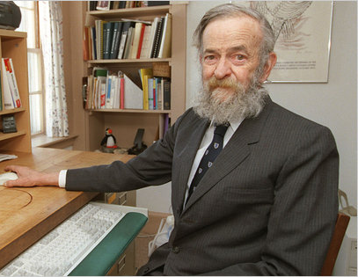
Morris Counter (1977)
n | Chance to increment | Estimation
0 | 1 | 1
Robert Morris (July 25, 1932 – June 26, 2011)

Slide 3
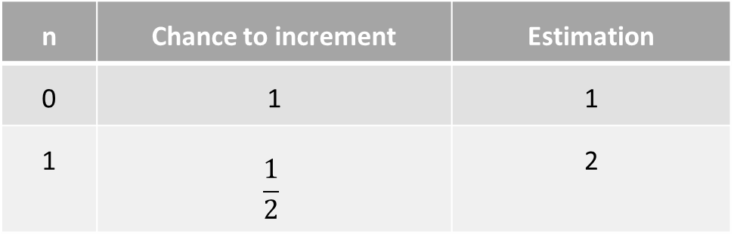
Morris Counter (1977)
n | Chance to increment | Estimation
0 | 1 | 1
1 | $$\frac{1}{2}$$ | 2
Robert Morris (July 25, 1932 – June 26, 2011)

Slide 4
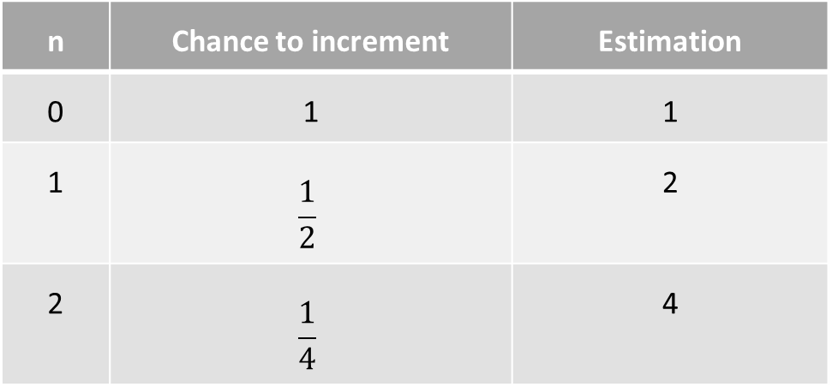
Morris Counter (1977)
n | Chance to increment | Estimation
0 | 1 | 1
1 | $$\frac{1}{2}$$ | 2
2 | $$\frac{1}{4}$$ | 4
Robert Morris (July 25, 1932 – June 26, 2011)

Slide 5
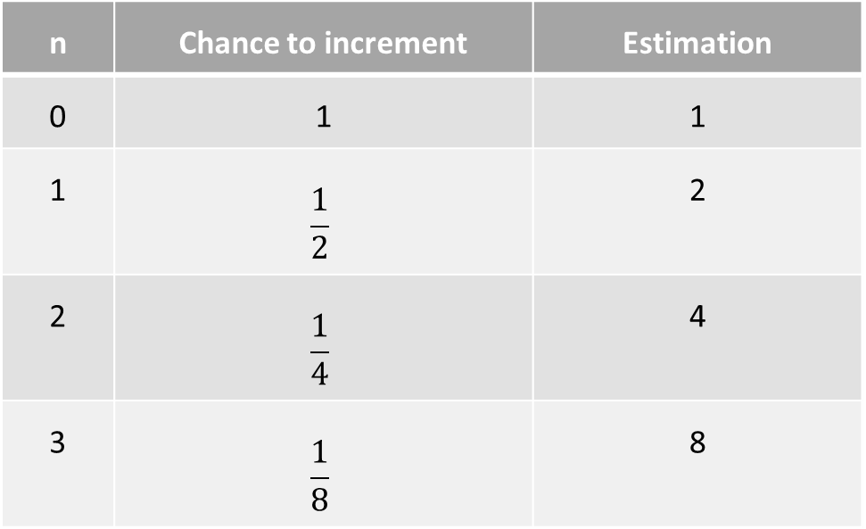
Morris Counter (1977)
n | Chance to increment | Estimation
0 | 1 | 1
1 | $$\frac{1}{2}$$ | 2
2 | $$\frac{1}{4}$$ | 4
3 | $$\frac{1}{8}$$ | 8
Robert Morris (July 25, 1932 – June 26, 2011)

Slide 6
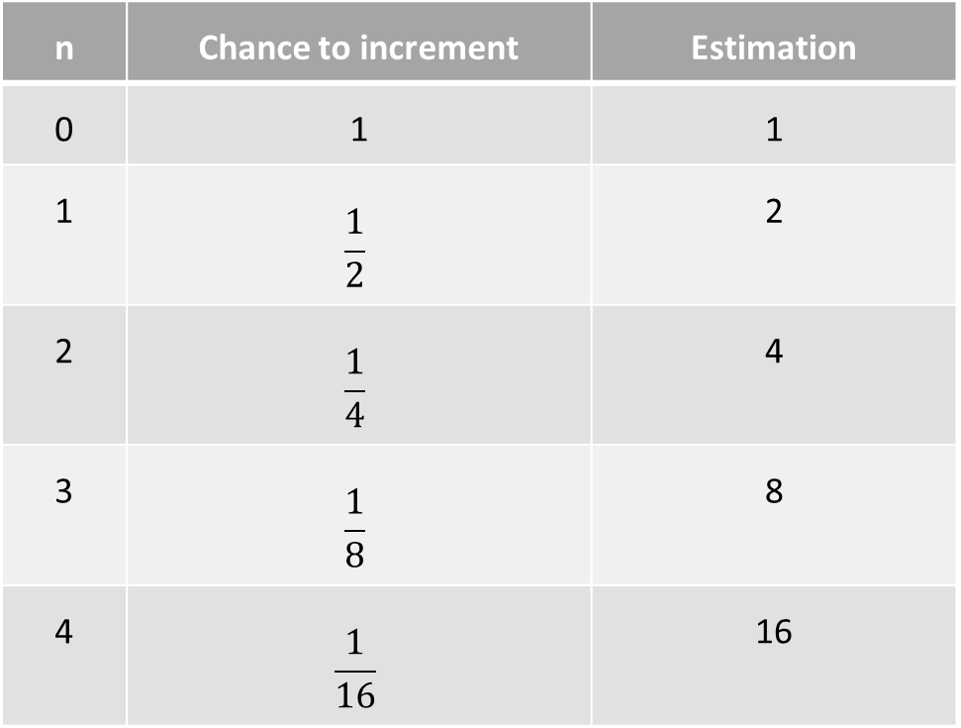
Morris Counter (1977)
n | Chance to increment | Estimation
0 | 1 | 1
1 | $$\frac{1}{2}$$ | 2
2 | $$\frac{1}{4}$$ | 4
3 | $$\frac{1}{8}$$ | 8
4 | $$\frac{1}{16}$$ | 16
Robert Morris (July 25, 1932 – June 26, 2011)

Slide 7
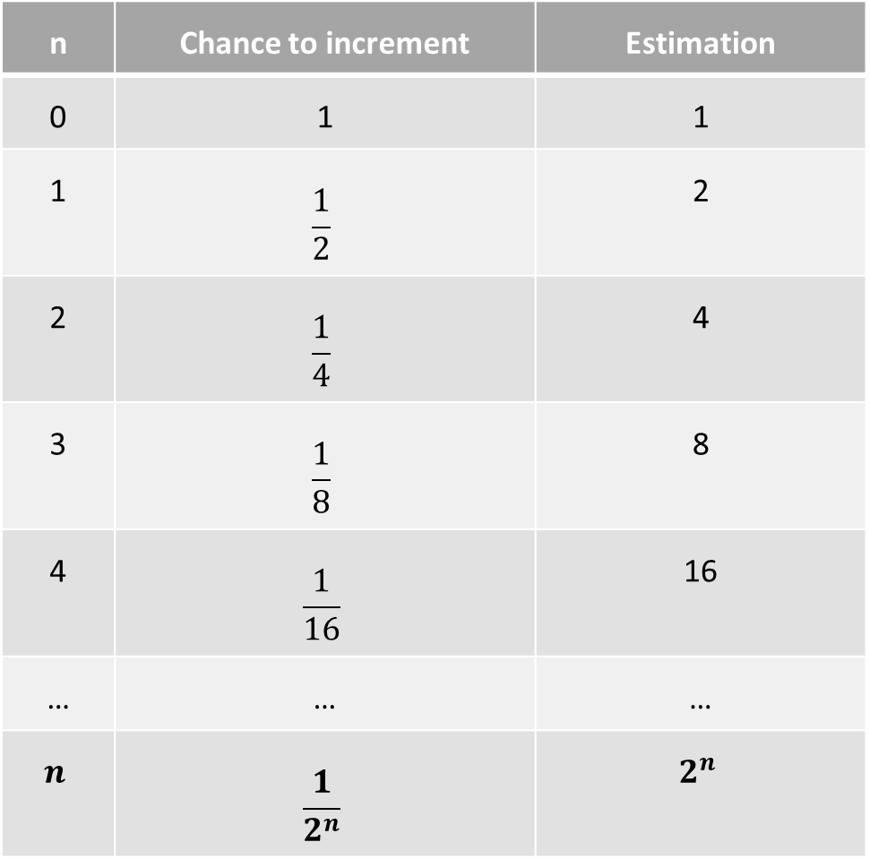
Morris Counter (1977)
n | Chance to increment | Estimation
0 | 1 | 1
1 | $$\frac{1}{2}$$ | 2
2 | $$\frac{1}{4}$$ | 4
3 | $$\frac{1}{8}$$ | 8
4 | $$\frac{1}{16}$$ | 16
… | … | …
$$n$$ | $$\frac{1}{2^{n}}$$ | $$2^{n}$$
Robert Morris (July 25, 1932 – June 26, 2011)

Slide 8
Morris Counter (1977)
def probably_increment(x: Element): Unit = {
// need edge case because generating
// random of 0 is an error
if (counter == 0) {
counter += 1
return
}
//increment with probability 1 / 2^counter
val r = Random.nextInt(pow(2, counter))
if (r == 0) {
counter += 1
}
}
Robert Morris (July 25, 1932 – June 26, 2011)

Slide 9
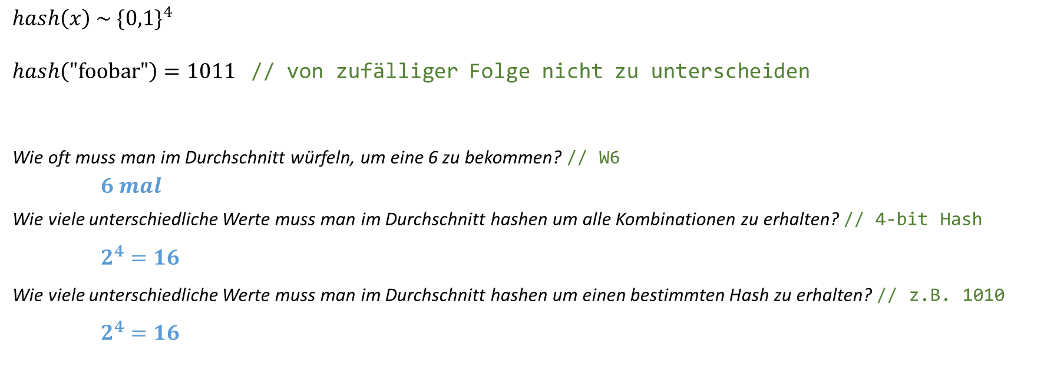
Hashing
$$hash\left(x\right) \sim {\{0,1\}}^{4}$$
$hash\left(\text{"}\text{foobar}\text{"}\right)=1011$ // von zufälliger Folge nicht zu unterscheiden
Wie oft muss man im Durchschnitt würfeln, um eine 6 zu bekommen? // W6
$6 mal$
Wie viele unterschiedliche Werte muss man im Durchschnitt hashen um alle Kombinationen zu erhalten? // 4-bit Hash
$2^{4}=16$
Wie viele unterschiedliche Werte muss man im Durchschnitt hashen um einen bestimmten Hash zu erhalten? // z.B. 1010
$2^{4}=16$

Slide 10
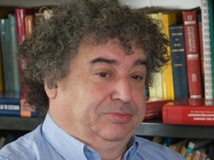



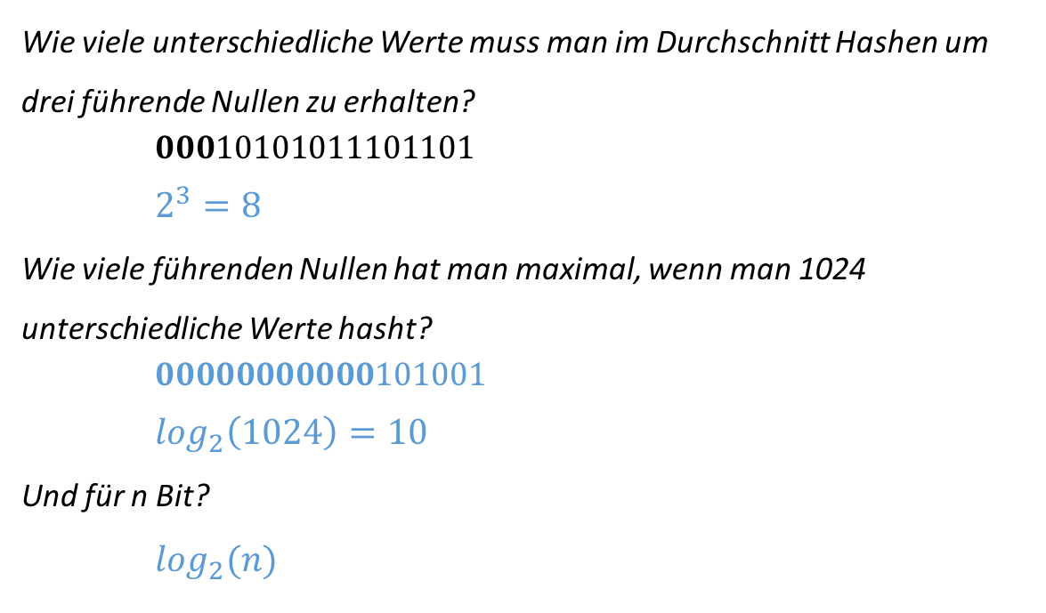
HyperLogLog (2007)
Wie viele unterschiedliche Werte muss man im Durchschnitt Hashen um drei führende Nullen zu erhalten?
$00010101011101101$
$2^{3}=8$
Wie viele führenden Nullen hat man maximal, wenn man 1024 unterschiedliche Werte hasht?
$00000000000101001$
$\log_{2}\left(1024\right)=10$
Und für n Bit?
$\log_{2}(n)$
Philippe Flajolet Éric Fusy,
Olivier Gandouet Frédéric Meunier

Slide 11

Varianz
1
2
4
8
16
32
64
128
256
512
1.024
2.048
4.096
8.192
16.384
32.768
65.536
131.072
262.144
524.288
Beispiel: MorrisCounter
$n=63 → 2^{63}≈ 9.000.000.000.000.000.000$
➔ Man braucht $\sim 2^{63}$ weitere Versuche um n zu erhöhen
➔ Das ist nicht mal mehr auf die Milliarde genau
➔ Immer ungenauer für größere Zahlen
Analoges Problem bei HyperLogLog

Slide 12
Lösung für das Varianzproblem
1
2
4
8
16
32
64
128
256
512
1.024
2.048
4.096
8.192
16.384
32.768
65.536
131.072
262.144
524.288
Mehrere Counter parallel berechnen und einen Mittelwert bilden.
Beispiel:
 | Wahrer Wert | Einfach | Artith. Mittel | Harm. Mittel
Counter | 1.117 | 2.047 | 1.379 | 1.069
Distinct Elements | 321 | 512 | 939 | 293

